Slide 1
Hasil Penilaian Kepatuhan
Tentang Standar Pelayanan Penyelenggara Pelayanan
Sesuai UU No. 25 Tahun 2009 Tentang Pelayanan Publik
Tahun 2018
“ Survei Kepatuhan, Acuan Utama Pelayanan Publik Indonesia”

Slide 2
01| Kendala Utama Kualitas Pelayanan Publik : Rendahnya Kepatuhan Implementasi Standar Pelayanan Publik
HIPOTESA:
Rendahnya Kepatuhan/Implementasi Standar Pelayanan Mengakibatkan Berbagai Jenis Maladministrasi Berikutnya Yang Didominasi Oleh Perilaku Aparatur Atau Secara Sistematis Terjadi Di Instansi Pelayanan Publik, Misalnya: Ketidakjelasan Prosedur, Ketidakpastian Jangka Waktu Layanan, Pungli, Korupsi, Ketidakpastian Layanan Perijinan Investasi, Kesewenang-wenangan >> Secara Makro Mengakibatkan Rendahnya Kualitas Pelayanan Publik.
Mengakibatkan Ekonomi Biaya Tinggi, Hambatan Pertumbuhan Investasi.
Pencapaian Target RPJPN, RPJMN, RKP Yang Terkait Sektor Pelayanan Publik Barang, Jasa Dan Administrasi Bakal Terhambat.
Kepercayaan Publik Terhadap Aparatur Dan Pemerintah Menurun Yang Berpotensi Mengarah Pada Apatisme Publik.
Rendahnya Kepatuhan
Standar Pelayanan Publik
Kepatuhan
RENDAH
Korupsi
Inefisiensi
Birokrasi
Maladministrasi
TINGGI
KUALITAS PELAYANAN
YANG RENDAH
Kualitas Pelayanan
Publik RENDAH

Slide 3
Tahapan Peningkatan Kualitas Pelayanan Publik
02| Maksud dan Tujuan
Maksud
Mencegah terjadinya tindakan maladministrasi pada Unit Layanan Publik Pemerintah Pusat & Daerah dengan upaya pemenuhan komponen standar pelayanan sebagaimana diatur dalam UU 25/2009 tentang Pelayanan Publik;
Mengetahui efektivitas dan uji kualitas penyelenggara pelayanan publik;dan
Mulai diteliti tahun 2016
Efektivitas dan Kualitas
5
Penetapan SPP
4
3
Kepuasan Masyarakat
Tujuan
“Penilaian kepatuhan dimaksudkan untuk mendorong pemenuhan terhadap standar pelayanan publik dalam rangka mempercepat peningkatan kualitas pelayanan publik”.
2
1
Implementasi SPP
Penyusunan SPP
Tahapan yang diobservasi oleh Ombudsman RI

Slide 4
03| Target capaian RJMN 2015-2019 Perpres 2 Tahun 2015
Target RPJMN Tahun 2015-2019 yaitu meningkatnya Kepatuhan Kementerian/ Lembaga/ Pemerintah Daerah dengan atas Pelaksanaan UU Nomor 25 Tahun 2009 tentang Pelayanan Publik.
No. | Sasaran | Target
 |  | 2015 | 2016 | 2017 | 2018 | 2019
1. | Kementerian | 70% | 80% | 90% | 100% | 100%
2. | Lembaga | 25% | 35% | 60% | 80% | 100%
3. | Provinsi | 60% | 70% | 85% | 90% | 100%
4. | Kabupaten/ Kota | 10% | 20% | 35% | 50% | 60%

Slide 5
04| Metode Penilaian Kepatuhan tentang
Standar Pelayanan Publik
02
Mekanisme Pengambilan data
Observasi dilakukan secara mendadak
Mengamati Ketampakan Fisik (Tangibles)
Bukti Foto
01
03
Pendekatan
Penelitian
Periode pengambilan data
Kuantitatif
dilakukan secara serentak (Mei-Juli 2018)
Teknik Pengambilan Sampel
Cluster Sampling

Slide 6
05| Variabel dan Indikator
No | Variabel Penilaian | Komponen Indikator | Bobot*
1 | Standar Pelayanan | Persyaratan | 6
 |  | Sistem mekanisme dan prosedur | 6
 |  | Produk Pelayanan | 6
 |  | Jangka Waktu Penyelesaian | 12
 |  | Biaya/ Tarif | 12
2 | Maklumat Layanan | Ketersediaan Maklumat Pelayanan | 12
3 | Sistem Informasi Pelayanan Publik | Ketersediaan Informasi Pelayanan Publik Elektronik atau Nonelektronik (booklet, pamflet, website, monitor televisi, dll) | 12
4 | Sarana dan Prasarana Fasilitas | Ketersediaan ruang tunggu | 3
 |  | Ketersediaan toilet untuk pengguna layanan | 2
 |  | Ketersediaan loket/meja pelayanan | 3
5 | Pelayanan Khusus | Ketersediaan Sarana khusus bagi pengguna layanan berkebutuhan khusus (ram, rambatan, kursi roda, jalur pemandu, toilet khusus, ruang menyusui, dll) | 2
 |  | Ketersediaan Pelayanan khusus bagi pengguna layanan berkebutuhan khusus | 2
6 | Pengelolaan Pengaduan | Ketersediaan Sarana Pengaduan (SMS/Telpon/Fax/Email, dll) | 5
 |  | Ketersediaan informasi prosedur dan tatacara penyampaian pengaduan | 3
 |  | Ketersediaan Pejabat /Petugas Pengelola Pengaduan | 5
No | Variabel Penilaian | Komponen Indikator | Bobot
7 | Penilaian Kinerja | Ketersediaan Sarana Pengukuran Kepuasan Pelanggan | 3
8 | Visi, Misi dan Motto Pelayanan | Ketersediaan Visi dan Misi Pelayanan | 2
 |  | Ketersediaan Motto Pelayanan | 2.5
9 | Atribut | Ketersediaan Petugas Penyelenggaran menggunakan ID Card | 2.5
10 | **Pelayanan Terpadu (Jawaban Pilihan harus satu yang dipilih) | Pelayanan Terpadu Tingkat Kementerian Lembaga | 10
 |  | Pelayanan Terpadu Tingkat Direktorat Jenderal/Deputi | 7
 |  | Pelayanan terpadu Tingkat Direktorat/Direktur/Eselon III | 5
 |  | d) Bukan Pelayanan Terpadu | 0
NILAI | TINGKAT KEPATUHAN | ZONA*** | Entitas
0 – 55 | RENDAH | MERAH | Kementerian & Lembaga
56 – 88 | SEDANG | KUNING
89 – 110 | TINGGI | HIJAU
Keterangan
*) Bobot didapatkan melalui survei pendahuluan kepada 100 pengguna layanan
**) Variabel yang khusus digunakan pada entitas Kementerian/ Lembaga
***) Berbasis pada kurva normal
0 – 50 | RENDAH | MERAH | Pemerintah Daerah
51 – 80 | SEDANG | KUNING
81 – 100 | TINGGI | HIJAU

Slide 7
06| Lokus Penilaian
KEMENTERIAN/
LEMBAGA
Entitas | Jumlah Produk | Unit Layanan / OPD | Jumlah Entitas (sd. 2018)
Kementerian | 549 | 266 | 24
Lembaga | 1202 | 244 | 15
Provinsi | 801 | 80 | 34
Kota | 2663 | 363 | 80
Kabupaten | 10.894 | 1.510 | 225
9 Kementerian,
4 Lembaga
PEMERINTAH PROVINSI
16 Provinsi
PEMERINTAH KABUPATEN/KOTA
199 Kabupaten
49 Kota
Total | 16.109 | 2.463 | 378

Slide 8
07 | Zonasi Kepatuhan Tingkat Kementerian

Slide 9
08 | Zonasi Kepatuhan Tingkat Lembaga

Slide 10
09 | Zonasi Kepatuhan Tingkat Provinsi

Slide 11
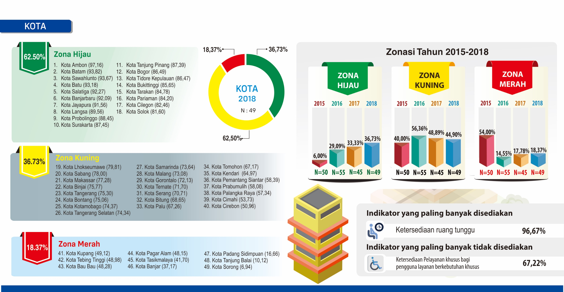
10 | Zonasi Kepatuhan Tingkat Kota

Slide 12
11 | Zonasi Kepatuhan Tingkat Kabupaten (Hijau)

Slide 13
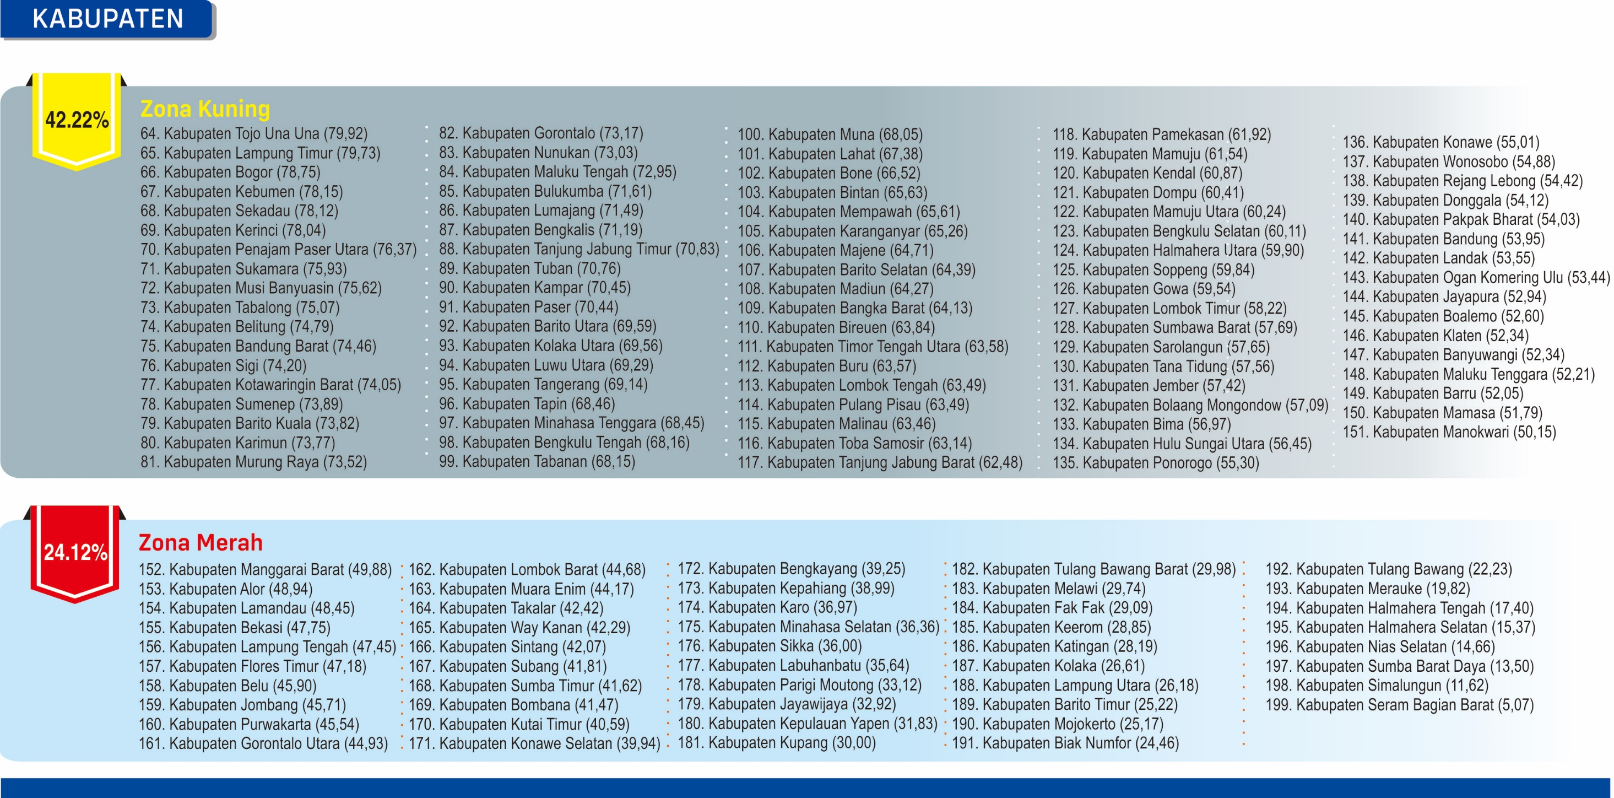
12 | Zonasi Kepatuhan Tingkat Kabupaten (Kuning & Merah)

Slide 14
Terima Kasih

